Slide 1
Вклад отечественных врачей в развитие философии и медицины
Выполнили: 202 группа

Slide 2
Этапы формирования русской философии
Философия средневековой Руси (Х – ХVII вв.). Важнейшими событиями, определившими формирование философски на Руси, стали создание славянской азбуки, крещение Руси и влияние византийской духовной культуры.
Философия эпохи Просвещения (ХVIII – первая четверть. ХIХ вв.). ХVIII век в России – время глубочайших преобразований в экономике и политике, стремительного развития науки и художественной культуры, формирования системы народного образования. Россия активно воспринимает западную культуру, в том числе и философскую.
Классическая русская философия (ХIХ – нач. ХХ вв.). В середине ХIХ века в России сложились определенные предпосылки формирования философии как самостоятельного явления. Первой из них стала необходимость синтеза высказанных в течение веков идей, претворения их в целостную систему.
Русская философия ХХ века. Советский период характеризуется развитием материалистической традиции в философии. В центре внимания – проблемы бытия и развития, теория познания, логика, вопросы общественного прогресса и проблема личности. Со 2-й половины 50-х гг. на первый план здесь выходят абстрактно-логическая и историко-философская области.

Slide 3
Когда произошел основной толчок в развитии Философии с точки зрения медицины?
Основной толчок в развитии философии с точки зрения медицины пришёлся на XVIII-XIX века.
Это было связано с активным перениманием западной культуры, формированием собственной системы образования, созданием целостных идей в философии отдельно от других наук, стремительное развитие медицины.

Slide 4
Вклад врачей в развитие философии и медицины
Некоторые из них:
Матвей Яковлевич Мудров
Велланский Данило Михайлович
Иустин Евдокимович Дядьковский
Боткин Сергей Петрович
Буяльский Илья Васильевич
Доброславин Алексей Петрович
и др.

Slide 5
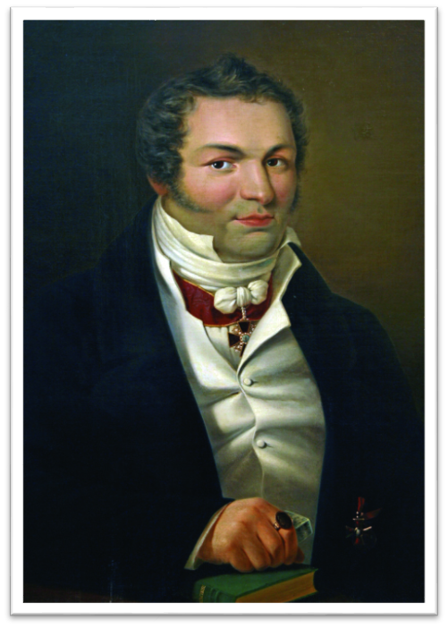
Матвей Яковлевич Мудров
всемирно признанный врач-терапевт, практически единолично сформировавший и воспитавший отечественную терапевтическую школу. Первым в России он ввёл опрос больного и составление истории болезни, разработал схему клинического исследования пациента, внёс большой вклад в становление военной гигиены.
Мудров сумел воспитать сотни русских врачей. Под его руководством написано много актуальных научных работ, которые имеют ценности до сих пор.

Slide 6
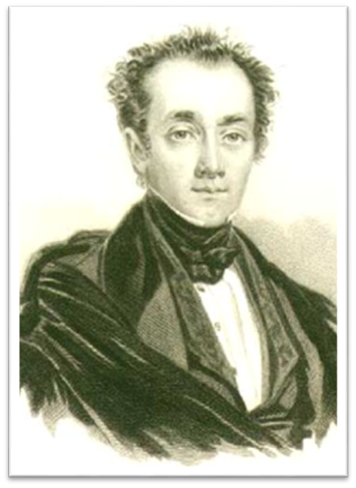
Велланский Данило Михайлович
известный российский врач-академик, профессор-физиолог и философ. Благодаря врожденному таланту, усидчивости и тяге к знаниям Данило, сын ремесленника из далекой провинции, покорил Петербург, получил дополнительное медицинское образование в Германии, овладел последними достижениями медицины XIX века и возглавил кафедру физиологии и общей патологии Петербургской медико-хирургической академии.

Slide 7
Иустин Евдокимович Дядьковский
Русский врач-терапевт, ординарный профессор Московского университета. Проработав в Московском университете всего четыре года, Дядьковский тем не менее оставил яркий след в памяти современников. Его лекции (длившиеся иногда 3—4 часа) пользовались исключительной популярностью не только у студентов, но и у практикующих врачей. Студенты же «слушали его с жадностью», в них он «имел горячих поклонников и последователей… Современники называли их дядьковцами». Поэт А. А. Григорьев вспоминал, что имя Дядьковского «было окружено раболепнейшим уважением, и оно же было именем борьбы живой, новой науки со старой рутиной». Дядьковский пользовался известностью и за стенами университета. Он был знаком с Н. В. Гоголем, М. Ю. Лермонтовым, П. Я. Чаадаевым, В. Г. Белинским, Н. В. Станкевичем, Д. В. Веневитиновым, П. С. Мочаловым, М. С. Щепкиным и другими видными фигурами русского общества 1830-х годов.
Дядьковский выступал как убежденный сторонник эволюционных идей. За «кощунственное» естественнонаучное объяснение происхождения «нетленных мощей» он был отстранен от преподавания в университете. Подобные взгляды в сочетании с высокой популярностью Дядьковского среди студентов вызывали недовольство администрации, и в 1835 году министр народного просвещения С. С. Уваров, ознакомившись с конспектами лекций Дядьковского, нашёл их неудовлетворительными и отдал приказ об удалении его из Московского университета.

Slide 8
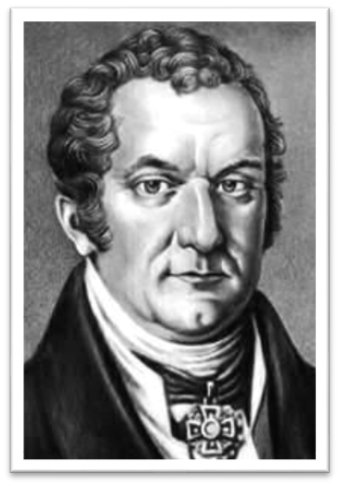
- Врач-материалист, противник схоластики, мужественный атеист, знаток современного естествознания.
И. Е. Дядьковский являлся и теоретиком медицины. Он философски обосновывал свои теоретические медицинские воззрения, развивал общебиологические принципы и глубоко изучал болезненные явления и симптомы физико-химическими методами.

Slide 9
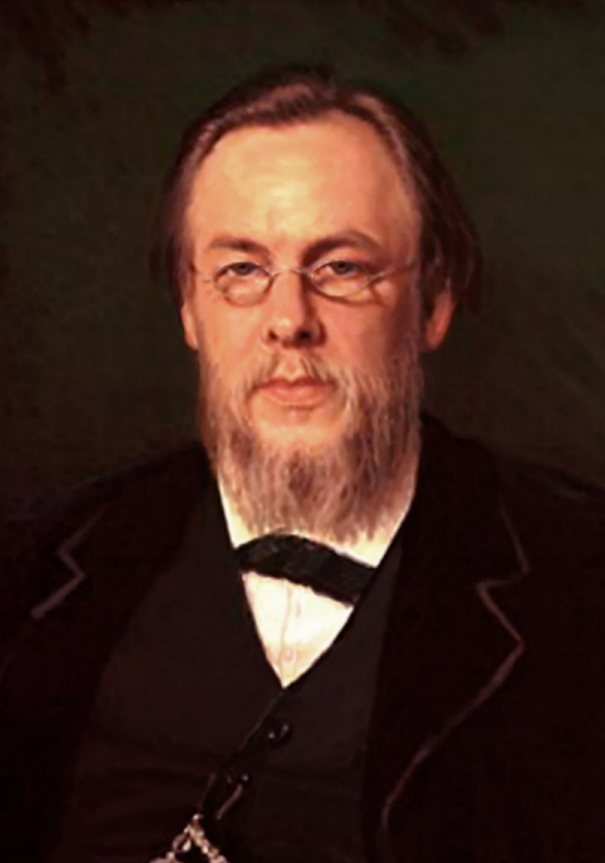
Боткин Сергей Петрович
Серге́й Петро́вич Бо́ткин — русский врач-терапевт, патолог, физиолог и общественный деятель, создал учение об организме как о едином целом, подчиняющемся воле.
Сергей Петрович внёс огромный вклад в развитие русской и мировой медицины. Он доказал, что катаральная желтуха является инфекционным заболеванием, передающимся с загрязнённой водой и продуктами. С тех пор гепатит «А» носит название «болезнь Боткина». Академик Боткин создал физиологическую теорию заболевания и стал основателем научной клинической медицины

Slide 10
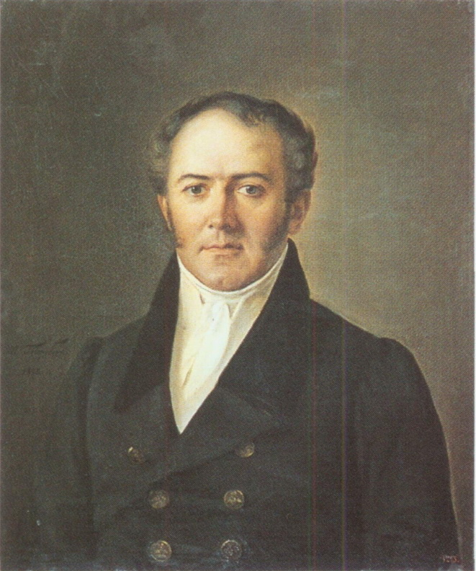
Буяльский Илья Васильевич
- Русский анатом и хирург, заслуженный профессор Императорской медико-хирургической академии, академик Императорской Академии художеств, тайный советник. Почётный член Императорского Московского университета.
С 1829 года И. В. Буяльский занимал должность управляющего Хирургическим инструментальным заводом и много сделал для создания хирургического инструментария отечественного производства. В частности, Буяльский в 1822 году предложил хирургический инструмент для оттеснения тканей без их повреждения, представляющий собой слегка изогнутую неширокую лопаточку овальной формы с гладкой поверхностью и тупыми краями, снабжённую плоской ручкой (лопатка Буяльского).
Им внедрено дренирование околопузырного пространства при мочевых затёках или для их предупреждения, осуществляемое через запирательное отверстие.
Совместно со скульптором П. К. Клодтом и художником А. П. Сапожниковым, применив метод замораживания трупа, создал анатомическую мышечную фигуру «Лежащее тело», отлитую в бронзе и посланную в Лондонскую и Парижскую академии.

Slide 11
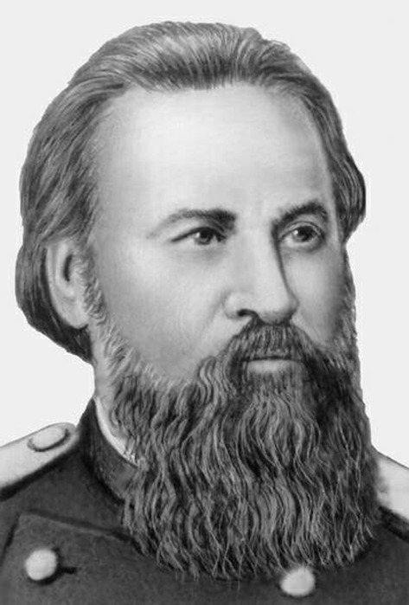
Доброславин Алексей Петрович
Действительный статский советник, первый профессор гигиены как самостоятельного предмета в медико-хирургической академии; выдающийся общественный деятель.
отечественный гигиенист, один из основоположников экспериментальной гигиены в России. Основатель и руководитель первой в стране самостоятельной кафедры гигиены в Медико-хирургической академии (1871).
читал публичные лекции по гигиене, основал первый в России научно-популярный гигиенический журнал "Здоровье".

Slide 12
Спасибо за внимание!

